Slide 1

환자들이 너무 많아!!
Drools
99%
98%
97%
Oriental Medicine
Expert system
2018 국민대학교 소프트웨어학부
캡스톤디자인 팀오장육부
한의학 전문가 시스템
Notes:
안녕하십니까. 2018 캡스톤 디자인 프로젝트 4조 오장육부 입니다.

Slide 2


캡스톤 디자인 4조
팀원소개
최은미 교수님
장원용
Drools 엔진 분석
류준영
데이터베이스 구축
김태우
룰 분석 및 서버 구축
차은채
유저 인터페이스 구현
Notes:
저희 프로젝트는 한의학 전문가 시스템을 개발해 웹 서비스 하는 것입니다.

Slide 3
목차
프로젝트 개요
추진 배경 및 필요성
목표
연구 개발 내용
시스템 기능 및 구조
활용/개발된 기술
현시적 제한요소 및 해결방안
Notes:
먼저 저희 프로젝트의 개요, 추진 배경 및 필요성, 목표, 개발 내용, 시스템 기능 및 구조, 활용 또는 개발된 기술, 제한요소 및 해결방안 순으로 발표하겠습니다.

Slide 4

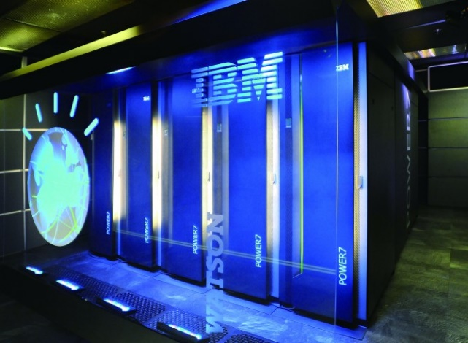
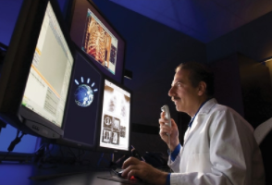
추진배경 인공지능
현재 인공지능 추세
닥터 왓슨
최근에는 국내 병원에 IBM 왓슨이 잇따라 도입되며, 한국 병원의 진료실도 인공지능을 본격적으로 활용하기 시작했다.
‘왓슨 포 온콜로지’는 암 환자의 진료 기록을 바탕으로 치료법을 권고해주는 인공지능이다.
왓슨은 장기간 작성된 의료 기록을 이해하고 환자별 고유 사례에 맞게 종양학 교육을 적용할 수 있다.
Notes:
최근 국내외를 막론하고 신기술 분야를 통틀어 뜨거운 관심의 주제를 고르라면 당연 인공지능이라고 할 수 있습니다.
병원과 학회에서도 인공지능이 화두로 등장하고 있습니다.
최근에는 국내 병원에 IBM 왓슨이 잇따라 도입되며, 한국 병원의 진료실도 인공지능을 본격적으로 활용하기 시작했습니다.
의료 분야에서 인공지능이 많이 개발되고 있는 추세이지만, 아직까지 한방의료 분야로의 인공지능 개발은 거의 시작단계에 가깝습니다.

Slide 5
추진배경 한방병원의 전망
84.2%
향후 한방의료를 이용할 의향이 있는 전체 국민 비율
한방외래진료 이용 횟수 전체 평균 11.6회
73.8%
한방의료 이용 경험이 있는 것으로 조사된 전체 국민 비율
연령별 평생 한방의료 이용 경험
Notes:
하지만 한의학 분야의 수요가 작은 것은 아닙니다.
보건복지부의 보도자료에 따르면, 전체 국민의 84.2%가 향후 한방의료를 이용할 의향이 있는 것으로 파악되었습니다.
지난 1년간 한방 외래진료 이용 횟수는 평균 11.6회 였으며, 50대 이상인 경우 10명 중 9명이 이용 의향이 있는 것으로 나타났습니다.
이처럼 한의학는 노령화 사회에서도 수요가 끊이지 않을 것으로 예상하고 있습니다./

Slide 6



목표 GOAL
GOAL 1
GOAL 2
GOAL 3
의사
환자 진단 시간 단축
가장 적합한 진단과 처방
일반 사람
웹에 접속해 기본 진단
서비스 제공
기존 환자 처방기록과
비교결과가 70% 이상 일치
Notes:
본 프로젝트의 원래 목표는 의사에게는 환자 만족도는 유지하면서 진단 시간을 단축시킬 수 있게 해주고, 일반 사람들에게는 웹에 접속해 기본적인 진단을 받을 수 있도록 합니다.
또한, 본 프로젝트가 완성 됐을 때 기존환자기록을 비교해 의사가 내린 처방과 한의학 ExpertSystem이 내린 처방의 결과가 70%이상 일치 하는 것을 목표로 했습니다.

Slide 7
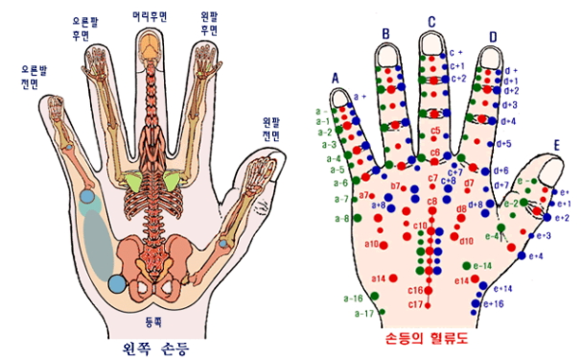
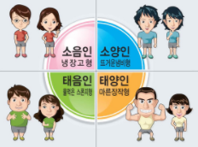
목표 GOAL
GOAL 4
GOAL 5
수지침
사상 체질
Notes:
또한, 사용자에게 Rule의 처방약의 모든 항목을 보여줄 수 없기 때문에 진단에 대한 처방을 수지침과 사상체질로 맵핑 시켜 보여줌으로써 사용자의 편의를 돕는 것을 목표로 했습니다.

Slide 8
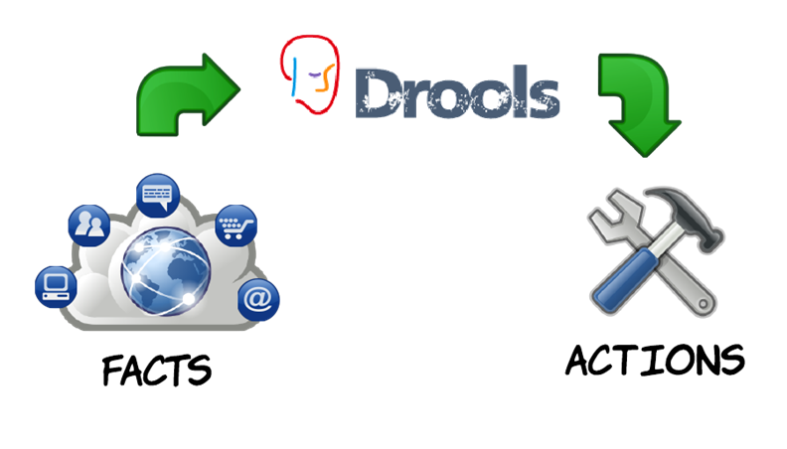
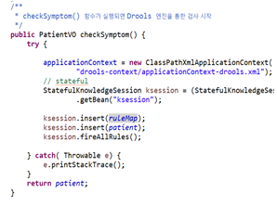
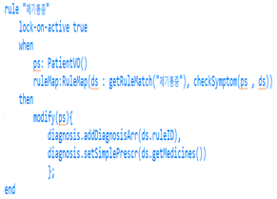
연구개발 Drools 연동
Notes:
먼저 저희는 프로젝트를 위해 Drools엔진을 연동했습니다. Drools는 로직과 데이터를 분리할 수 있다는 장점이 있다. 아래의 그림과 같이 drl 파일에는 데이터를 처리할 수 있는 로직, 즉 가장 적합한 결과값을 도출하도록 증상데이터와 Rule을 비교하는 부분이고 데이터 부분은 시스템이 실행되면 DB에서 전체 Rule을 불러와서 클래스 내에 담아두고 검사할 때 Drools 엔진을 이용하여 검사 합니다.

Slide 9
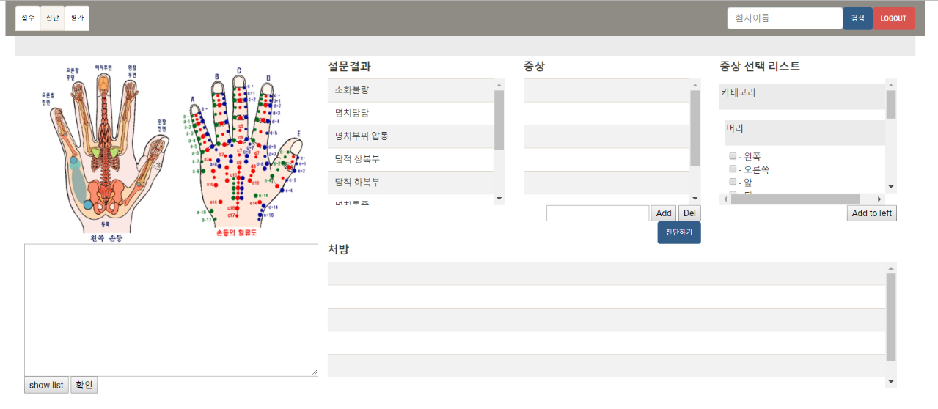
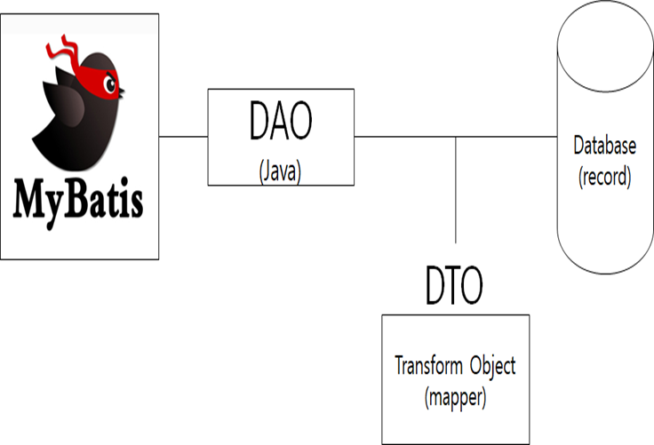
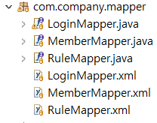
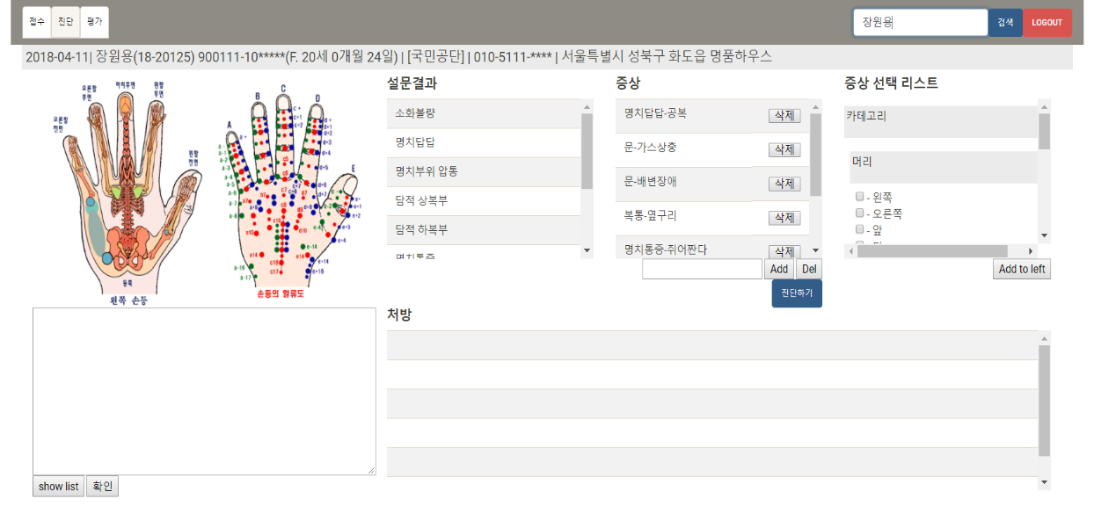
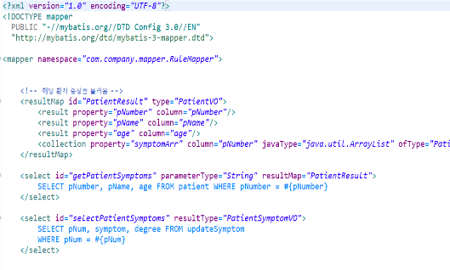
연구개발 프레임 워크
Notes:
왼쪽 그림은 Oriental medical Expert System의 환자의 설문결과와 증상들을 확인
하고 진단 결과를 확인할 수 있는 페이지입니다. 먼저 환자 검색을 통하여 설문에서 작성했던 데이터를 동적으로 요청페이지에
결과를 보여주도록 구현했습니다. 환자이름을 검색했을 때 설문에서 작성하여 DB에 저장해
두었던 데이터를 Ajax의 비동기적 통신으로 json타입으로 데이터를 불러옵니다.
또한 Myabatis 프레임워크를 이용해서 기존의 jdbc의 복잡한 소스를 줄일수 있었고 xml
문서로 맵핑을 이용하여 데이터베이스 개발을 java와 분리 시켰습니다. 오른쪽 그림은 DB 쿼리
와 java 소스를 분리시킨 부분 중 일부 그림입니다.

Slide 10
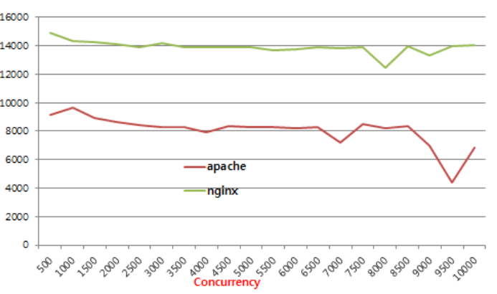
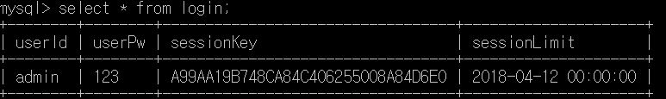
연구개발 로드벨런싱
Notes:
본 프로젝트에서 제안된 시스템은 웹기반으로 설계 및 구현 되었고 Client 요청이 많을 때 처리 속도가 느려진다는 웹의 최대 단점을 극복하기 위하여 로드밸런싱을 구축하였습니다. 로드밸런싱은 Client 요청이 많아 발생하는 서버 트래픽이 폭주할 때 여러 서버를 분산 시켜 로드율 증가, 속도 저하, 부하량 등을 고려하여 적절히 분산 시켜 줄 수 있습니다. 또한 1대의 서버 장애가 발생하여도 서비스 중단 없이 다른 서버로 적절히 자동으로 분배하여 서비스가 계속적으로 운용 가능하도록 할 수 있습니다. 현재 시스템은 WAS인 Tomcat 서버 2개로 분산시켰고, 앞 단에 로드밸런서인 Nginx를 위치시키고 연동하였습니다.

Slide 11
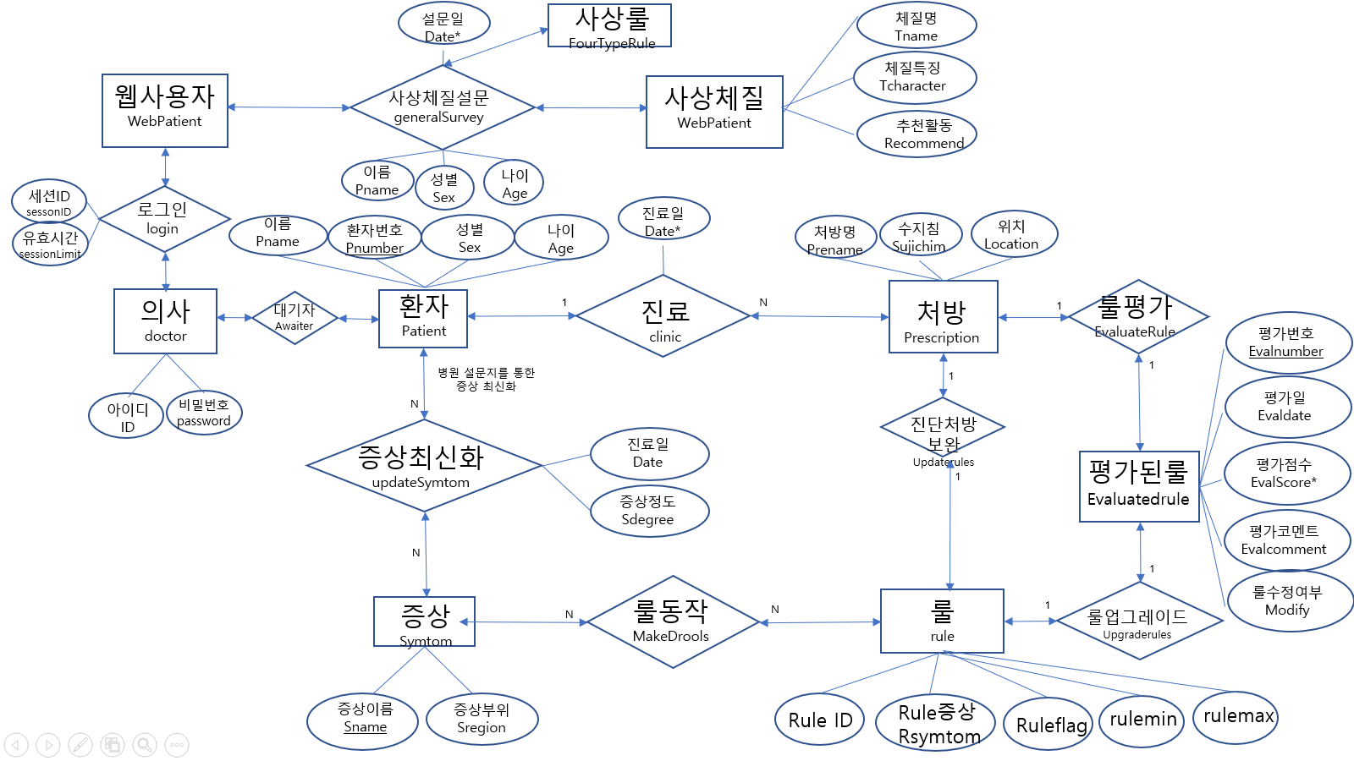
연구개발 관계형 데이터베이스
Notes:
sequential diagram을 참고하여 데이터베이스를 구축하기 위해서 먼저 필요한 entity 들과 각각의 attribute들 그리고 이를 연결하기 위한 관계 (relation)들을 구성하였습니다.

Slide 12
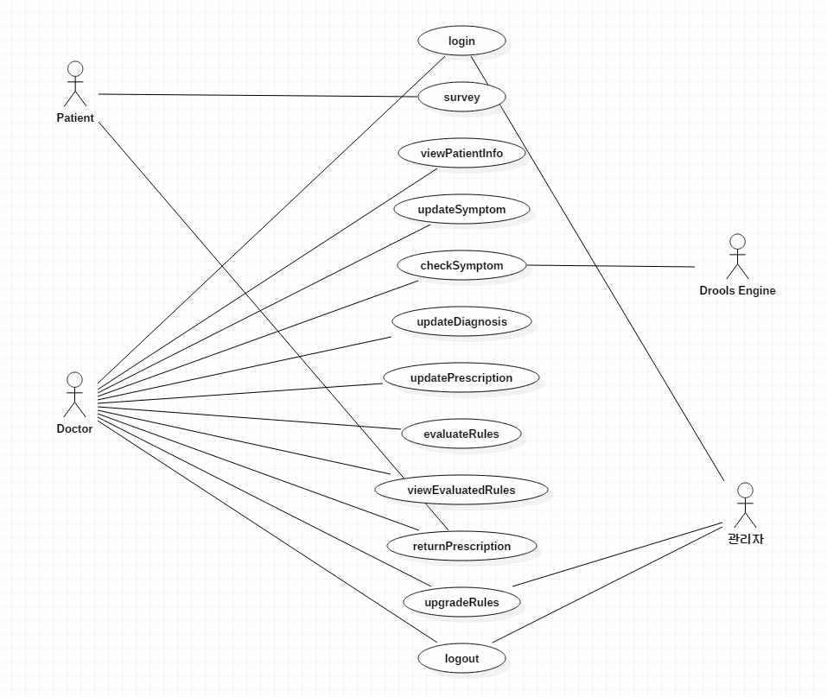
시스템 설계도 Usecase Diagram
Notes:
프로젝트 설계를 위해 Usecase Diagram을 만들었고

Slide 13
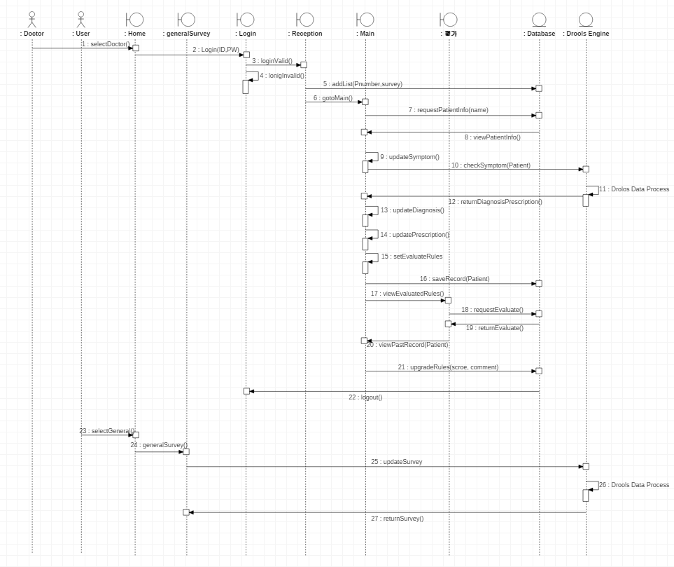
시스템설계도 Sequence Diagram
Notes:
시스템의 흐름을 알기 위해 시퀀스 다이어그램을 만들었으며

Slide 14
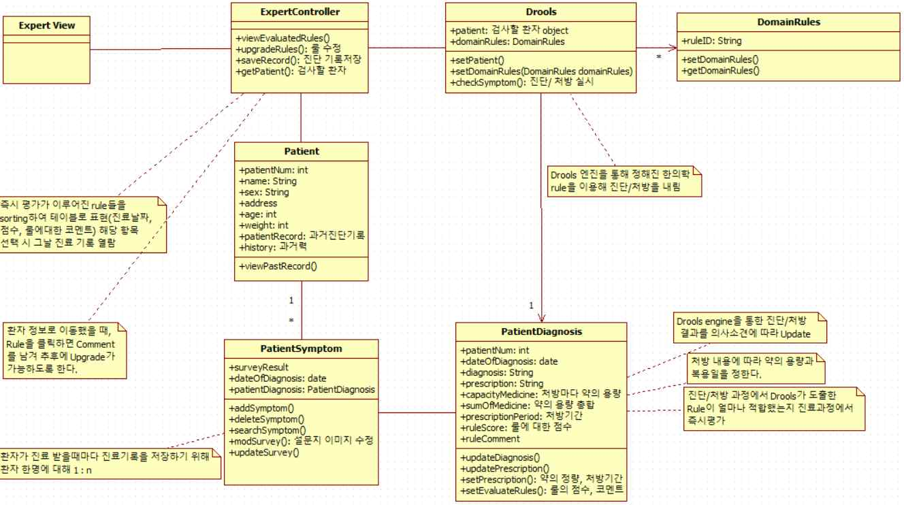
시스템설계도 Class Diagram
Notes:
각 Class의 요소와 Class간의 관계를 알아보기 위해 class Diagram을 만들었습니다.

Slide 15
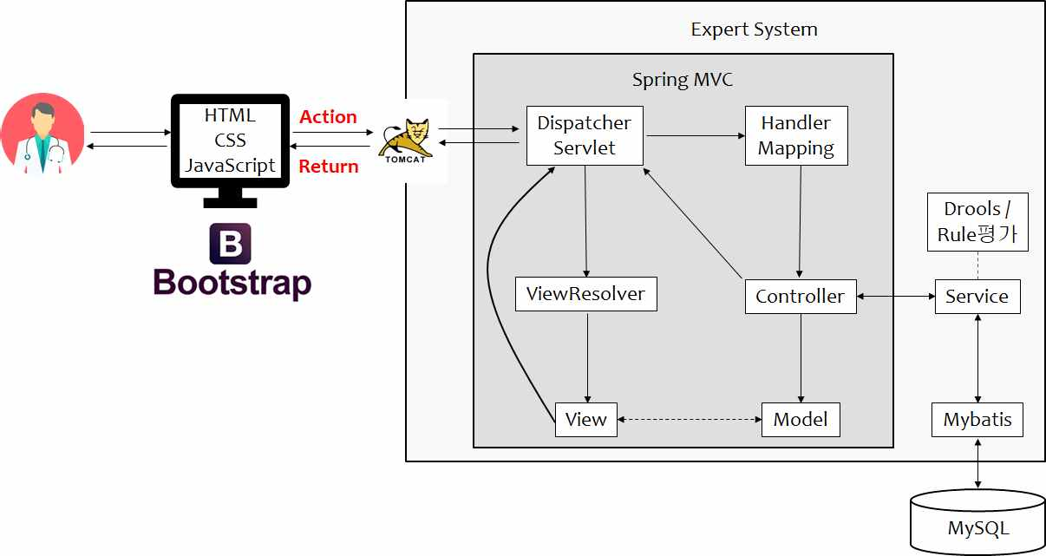
시스템구조도 전체구성도
Notes:
위의 그림은 Oriental medical Expert System 전체 시스템 구조입니다. 사용자가 유저 인터페이스를 통해서 Action 을 취하게 되면, 톰캣 서버를 통해서 스프링 내부의 Dispatcher Servlet 이 해당 요청을 각 맵핑되어 있는 컨트롤러에게 전달해주게 됩니다. 그 후 컨트롤러는 해당 서비스를 해주게 됩니다.

Slide 16
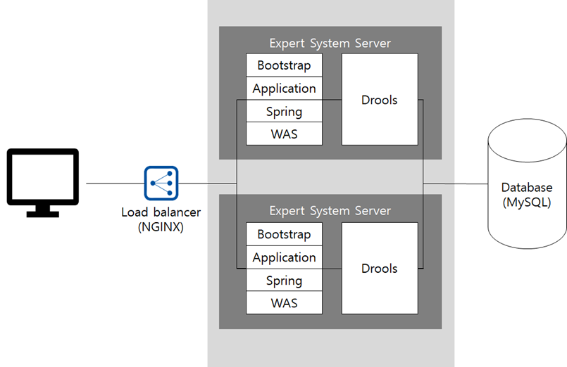
시스템구조도 Load Balance
Notes:
위의 그림은 로드 밸런싱을 추가하여 외부에서 들어오는 웹 또는 트래픽을 내부의 여러 대의 서버로 분산해서 처리하는 것을 그린 내용입니다. 기존 시스템과 차별화를 두기 위해서 사용자를 의사로 한정 짓지 않고, 일반 사람들도 웹에서 진단을 받을 수 있도록 두대의 서버를 분리한 로드밸런싱을 구축 했습니다.

Slide 17
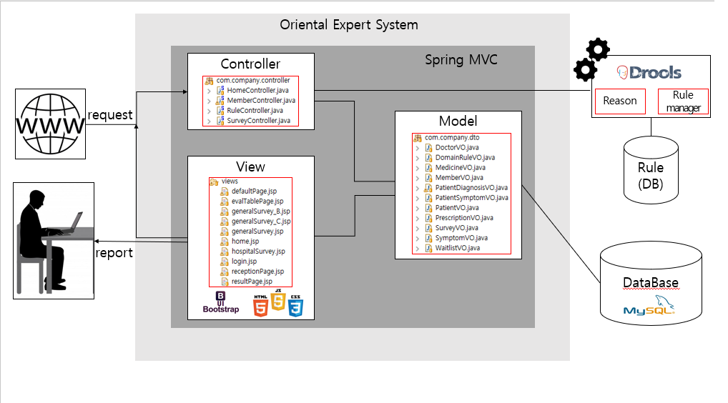
시스템구성도 Spring MVC
Notes:
위의 그림은 시스템 구조를 Spring MVC 구조인 Model, View, Controller를 기준으로 그린 것입니다. 사용자가 요청을 보내면 Controller의 연산을 통해 Model의 Database에 연산 결과를 저장합니다. 저장된 연산 결과를 바탕으로 View에서는 사용자에게 결과를 나타냅니다.

Slide 18

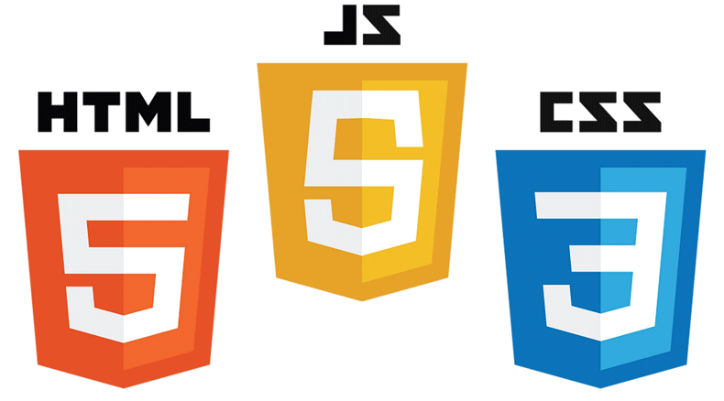

활용/개발 환경 개발 언어
Notes:
이번 프로젝트의 개발언어로는 jQuery, HTML, JS, CSS, JAVA 등이 사용되었고

Slide 19




활용/개발 환경 사용 프레임워크
Notes:
프레임워크로는 Spring MVC, AJAX, MyBatis, Bootstrap이 사용되었으며

Slide 20


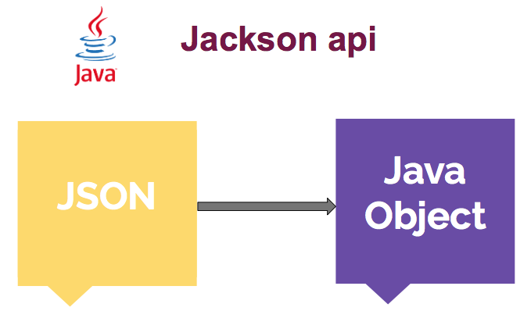


활용/개발 환경 라이브러리/서버/DB
Notes:
라이브러리로는 Maven을 사용해 Drools와 Jackson api 등을 포함시켰고, 서버의 부담을 줄여주기 위해 톰켓 서버를 두어 앞단에서 관리가 가능하도록 했으며, MySQL을 통해 DataBase를 관리했습니다.

Slide 21
제한요소 해결방안
1.도메인 지식 제한 사항
2. 도메인 분야 지식 제한
3.UI 확정성
4.웹 기반 서비스 동시 접속자 한계
Notes:
본 프로젝트의 제한사항과 해결방안으로는
1. 도메인 지식 제한 사항
Expert System은 전문가의 지식, rule이 기반이 되는 것으로 도메인을 결정함에 있어서 아무래도 도입가능한 도메인의 선정에 제한사항이 따릅니다. 하지만 이러한 사항은 전문가와 협의를 통해서 좀 더 나은 사항을 만들어 낼 여지가 있고, 또 다른 분야의 전문가적 지식을 끌어와 다양한 방향을 가진 Expert System 이 될 수 있는 다방면에서의 Expert System 으로서의 발전가능성을 보여줍니다.
개발 하고자 하였던 목표인 정확도 70%에 근접한 처방이 나오기 때문에 문제없이 해당 룰을 사용하고 그에 대한 처방을 정립하여 내려 주었으나, 현실적인 면에서 팀 프로젝트를 진행 하는 데에서는 약재에 대한 정보를 모두 공개하는 데에는 제한적 요소가 따르기 때문에 어려움이 발생하였습니다. 이에 대응하여 사용자가 웹으로 사상체질과 함께 수지침 진단을 받아 만족할만한 결과 값을 나타내어 주는 것으로 했습니다.
2. 도메인 분야에 대한 지식 제한이 되어 있어 애로 사항 발생
Expert System 같은 경우 rule이 시스템의 가장 중요한 역할을 하게 되는데 Rule이 명확하게 이루어지지 않는다면 현실적인 제한요소로서 걸림돌이 될 것으로 예상됩니다.
이를 해결하기 위해서는 초기 Rule 정립에 힘을 다하고 개발 단계에서 나오는 잘못된 Rule이나 수정이 필요한 부분에 대해서 지속적으로 수정해주며 바로잡았습니다. 또한 잘못된 Rule에 대한 피드백을 남기고 소스코드 전체가 아닌 Rule 파일만 수정하면 적용되도록 구현했습니다.
3. UI의 확장성의 문제 사항과 고려 내용
본 프로젝트의 Expert System 의 유저는 의사뿐만 아니라 일반 사람들도 사용하기 쉽도록 UI 를 디자인 했습니다. 하지만 사용자에게 익숙하지 않고 독창적이기만 한 시스템을 개발한다면 처음 사용하는 사용자는 사용하기 불편하고 거부감을 느끼게 될 것입니다. 우리의 UI는 어떤 식으로 거부감을 줄이고 친숙한 느낌을 나타내 줄 수 있을지가 현실적으로 마주한 고민이였습니다.이에 팀원들 내부 회의를 지속적으로 함으로써 디자인을 수정해 나가고, 많은 사람들에게 사용 테스트를 해보는 것으로 의견을 받고 시행착오를 겪음으로써 해결해 나갔습니다.
4. 웹 기반 서비스 동시 접속자 한계
웹서비스를 실시하였을 때 환자 다수가 동시 접속 하게 되는 경우, 즉 scalability 의 문제가 생길 것으로 예상되었습니다. 초기 계획 단계에서는 tomcat서버를 두어 동시 접속자들을 어느 정도 처리가능 한 상태로 두었지만 추후 기하급수적으로 늘어날 사용자를 고려하기 위해서 NginX를 활용한 웹서버를 추가해 동시 접속 문제를 해결하고, 보안과 관련된 content 에서 웹서버가 공격을 받거나 해킹과 같은 피해가 발생했을 때 2차 피해를 최소화 시킬 수 있는 역할을 할 수 있습니다.

Slide 22
감사합니다.
Notes:
이상으로 4조의 발표를 마치겠습니다. 끝까지 경청해 주셔서 감사합니다.

